Slide 1
Môn: Tin học 6
CHUYÊN ĐỀ: MẠNG MÁY TÍNH VÀ CÁC THÀNH PHẦN CỦA MẠNG MÁY TÍNH
Bài 1: KHÁI NIỆM VÀ LỢI ÍCH CỦA MẠNG MÁY TÍNH

Slide 2
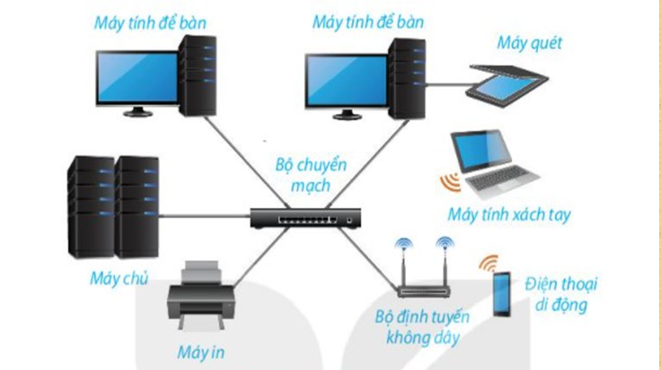
Bài 1: KHÁI NIỆM VÀ LỢI ÍCH CỦA MẠNG MÁY TÍNH
1. Khái niệm mạng máy tính
Quan sát hình ảnh sau:

Slide 3
1)Để gửi ảnh từ điện thoại, máy ảnh vào máy tính khác thì gửi bằng cách nào?
2) Quan sát và liệt kê các tài nguyên trong hình bên.
Hình bên là mô hình cấu trúc của mạng nào?
3)Liệt kê một số mô hình mạng hiện nay mà em biết?
Mô hình mạng LAN dùng trong phạm vi nào? Cho ví dụ.

Slide 4
2. Lợi ích của mạng máy tính
Mạng máy tính giúp người sử dụng dùng để làm gì?
Liệt kê một số tài nguyên có thể chia sẽ cho người sử dụng? Theo các em hiểu, tài nguyên được chia thành những loại nào?

Slide 5
Các đặc điểm của Internet là gì?
Nêu một số lợi ích mà Internet mang lại?

Slide 6

VẬN DỤNG
Hãy kể tên một số dịch vụ tiêu biểu trên Internet mà em biết.

Slide 7
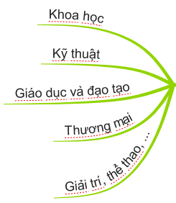
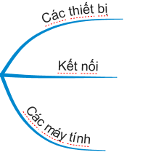

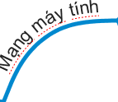
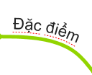



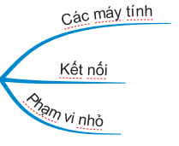
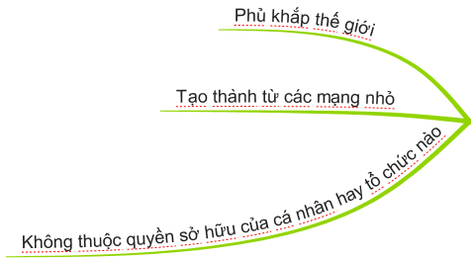

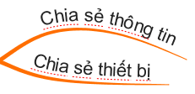
SƠ ĐỒ TƯ DUY BÀI HỌC
MẠNG
MÁY TÍNH (MT)

Slide 8
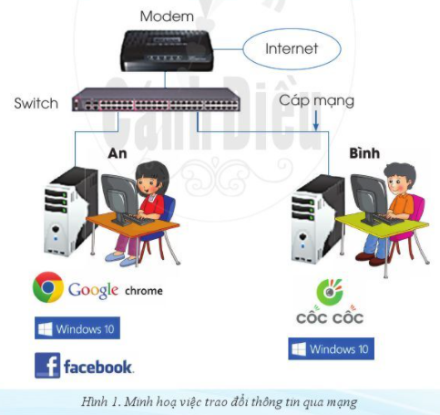

An đang chat với bạn qua mạng xã hội còn Bình đang gửi E-mail. Em hãy chỉ ra những thiết bị và phần mềm đang phục vụ hai bạn

Slide 9
Thiết bị phục vụ hai bạn: Máy tính, cáp mạng, switch ( hay còn gọi là bộ chia cổng mạng), modem mạng.
Phần mềm phục vụ hai bạn:
+ An: Google chorme, windows 10, facebook.
+ Bình: Cốc cốc, windows 10

Slide 10





Bài 02:
CÁC THÀNH PHẦN CỦA MẠNG MÁY TÍNH

Slide 11
Các máy tính, thiết bị mạng trên có chức năng như thế nào?
Phần mềm máy tính dùng để làm gì?
.

Slide 12
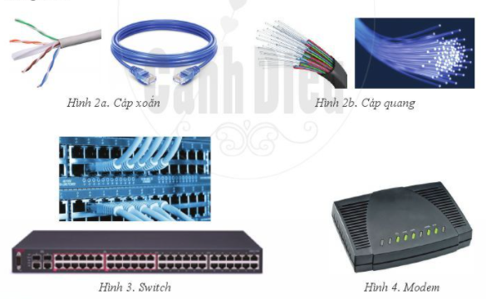
Quan sát các mẫu vật sau
Các mẫu vật trên, thiết bị nào là của mạng máy tính?
Các thiết bị mạng có cấu tạo, chức năng như thế nào?

Slide 13
